Slide 1
人工智能原理
第三讲
搜索原理

Slide 2
上一章中我们研究了知识表示方法，为人工智能问题的求解打下了基础。从问题表示到问题的解决，有一个求解的过程。接下来要研究的是实现求解的过程，采用的基本方法包括搜索和推理。本章先介绍搜索技术，将要讨论问题求解的搜索原理，包括一些早期的搜索技术或用于解决比较简单问题的搜索原理和一些比较新的能够求解比较复杂问题的搜索原理，包括算法、遗传算法和模拟退火算法等。

Slide 3
从问题表示到问题的解决，有一个求解的过程。接下来要研究的是实现求解的过程，采用的基本方法包括搜索和推理。
本章先介绍搜索技术，将要讨论问题求解的搜索原理，包括一些早期的搜索技术或用于解决比较简单问题的搜索原理和一些比较新的能够求解比较复杂问题的搜索原理，包括AO*算法、遗传算法和模拟退火算法等。

Slide 4
盲目搜索
启发式搜索
博弈树搜索
遗传算法
模拟退火算法

Slide 5
3.1 盲目搜索
盲目搜索又叫做无信息搜索，一般只适用于求解比较简单的问题。
我们将学习的宽度优先搜索和深度优先搜索，属于盲目搜索方法。

Slide 6
3.1 盲目搜索
3.1.1 图搜索策略
可把图搜索策略看成一种在图中寻找路径的方法。我们已经介绍过有关图的表示方法。
图中的节点对应于状态，而连线对应于操作符。

Slide 7
在介绍图搜索策略之前，让我们来看一个例子。
例子：从某王姓家族的四代中找王A的后代且其寿命为X的人。
王A：寿命47，有儿子王B1、王B3、王B2
王B1：寿命77，有儿子王C1、王C2
王B3：寿命52，有儿子王D1
王B2：寿命65，有儿子王E1、王E2
王F1：寿命32
王G1：寿命96
王C2：寿命87，有儿子王F1
王D1：寿命77，没有儿子
王E1：寿命57，有儿子王G1

Slide 8
王E2：寿命92，有儿子王H1
王C1：寿命27，没有儿子
王H1：寿命51
若X=57，下面讨论一种可通用的图搜索策略求解此问题。
如果是一个N代的家族表中找其寿命为X的人，我们最可能用的手工方法是从家族表的开始往下，例中还要求所找的人是某人的后代，就比较复杂了。如果用图来表示，就很容易了。图中把姓氏省去，每个成员的后代按例子中给出名字的先后顺序。图示为：

Slide 9
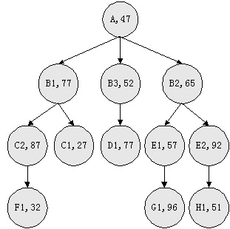

Slide 10
图搜索(GRAPHSEARCH)的一般过程如下：
(1) 建立一个只含有起始节点S的搜索图G，把S放到一个叫做OPEN的未扩展节点表中（简称OPEN表）。
(2) 建立一个叫做CLOSED的已扩展节点表（简称CLOSED表），其初始为空表。
(3) LOOP：若OPEN表是空表，则失败退出。
(4) 选择OPEN表上的第一个节点，把它从OPEN表移出并放进CLOSED表中。称此节点为节点n，它是CLOSED表中节点的编号。
(5) 若n为一目标节点，则有解并成功退出，此解是追踪图G中沿着指针从n到S这条路径而得到的(指针将在第7步中设置)。
(6) 扩展节点n，同时生成不是n的祖先的那些后继节点的集合M。把M的这些成员作为n的后继节点添入图G中。
(7) 对那些未曾在G中出现过的(既未曾在OPEN表上或CLOSED表上出现过的)M成员设置一个通向n的指针。把M的这些成员加进OPEN表。对已经在OPEN或CLOSED表上的每一个M成员，确定是否需要更改通到n的指针方向。对已在CLOSED表上的每个M成员，确定是否需要更改图G中通向它的每个后裔节点的指针方向。
(8) 按某一任意方式或按某个探试值，重排OPEN表。
(9) GO LOOP。

Slide 11
图搜索算法中的几个重要名词
1．OPEN表
2．CLOSED表
节点 | 父节点
编号 | 节点 | 父节点

Slide 12
3．搜索图与搜索树
此过程生成一个明确的图G(称为搜索图)和一个G的子集T(称为搜索树)，树T上的每个节点也在图G中。搜索树是由第7步中设置的指针来确定的。G中的每个节点(除S外)都有一个只指向G中一个父辈节点的指针，该父辈节点就定为树中那个节点的唯一父辈节点。

Slide 13
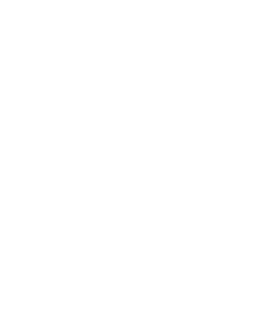
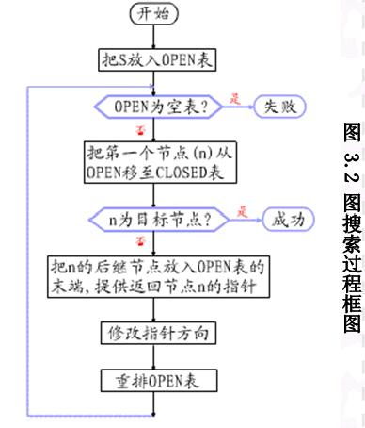

Slide 14
图搜索方法的几点分析：
图搜索过程的第8步对OPEN表上的节点进行排序，以便能够从中选出一个“最好”的节点作为第4步扩展用。这种排序可以是任意的即盲目的(属于盲目搜索)，也可以用以后要讨论的各种启发思想或其它准则为依据(属于启发式搜索)。每当被选作扩展的节点为目标节点时，这一过程就宣告成功结束。这时，能够重现从起始节点到目标节点的这条成功路径，其办法是从目标节点按指针向S返回追溯。当搜索树不再剩有未被扩展的端节点时，过程就以失败告终(某些节点最终可能没有后继节点，所以OPEN表可能最后变成空表)。在失败终止的情况下，从起始节点出发，一定达不到目标节点。

Slide 15
3.1.2 宽度优先搜索
回顾上一节的寻找寿命为X的人的例子，如果搜索时，从节点A开始，对他的三个儿子按从左至右搜索，然后对他的所有孙子按从左至右搜索，依此下去。这种搜索方式就是宽度优先搜索。
宽度优先搜索(breadth-first search)的定义：如果搜索是以接近起始节点的程度依次扩展节点的，那么这种搜索就叫做宽度优先搜索(breadth-first search)，如图3.3所示。

Slide 16
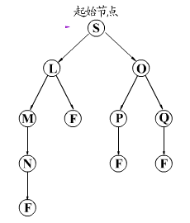
从图可见，这种搜索是逐层进行的；在对下一层的任一节点进行搜索之前，必须搜索完本层的所有节点。

Slide 17
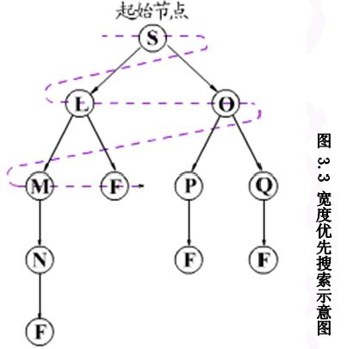

Slide 18
宽度优先搜索算法如下：
(1) 把起始节点放到OPEN表中(如果该起始节点为一目标节点，则求得一个解答)。
(2) 如果OPEN是个空表，则没有解，失败退出；否则继续。
(3) 把第一个节点(节点n)从OPEN表移出，并把它放入CLOSED扩展节点表中。
(4) 扩展节点n。如果没有后继节点，则转向上述第(2)步。
(5) 把n的所有后继节点放到OPEN表的末端，并提供从这些后继节点回到n的指针。
(6) 如果n的任一个后继节点是个目标节点，则找到一个解答，成功退出；否则转向第(2)步。

Slide 19
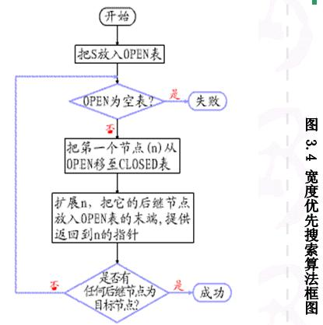

Slide 20
宽度优先搜索方法分析：
宽度优先搜索是图搜索一般过程的特殊情况，将图搜索一般过程中的第8步具体化为本算法中的第6步，这实际是将OPEN表作为“先进先出”的队列进行操作。
宽度优先搜索方法能够保证在搜索树中找到一条通向目标节点的最短途径；这棵搜索树提供了所有存在的路径(如果没有路径存在，那么对有限图来说，我们就说该法失败退出；对于无限图来说，则永远不会终止)。

Slide 21
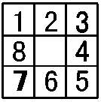
例：把宽度优先搜索应用于八数码难题时所生成的搜索树，这个问题就是要把初始棋局变为如下目标棋局的问题：
宽度优先搜索方法能够保证在搜索树中找到一条通向目标节点的最短途径；这棵搜索树提供了所有存在的路径(如果没有路径存在，那么对有限图来说，我们就说该法失败退出；对于无限图来说，则永远不会终止)。
搜索树上的所有节点都标记它们所对应的状态描述，每个节点旁边的数字表示节点扩展的顺序(按顺时针方向移动空格)。图中最后一个节点是目标节点。

Slide 22
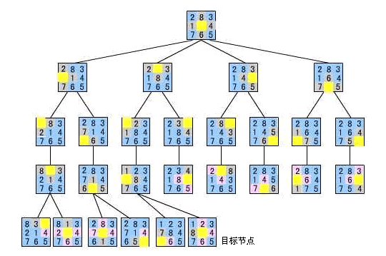
图 3.5 八数码难题的宽度优先搜索树

Slide 23
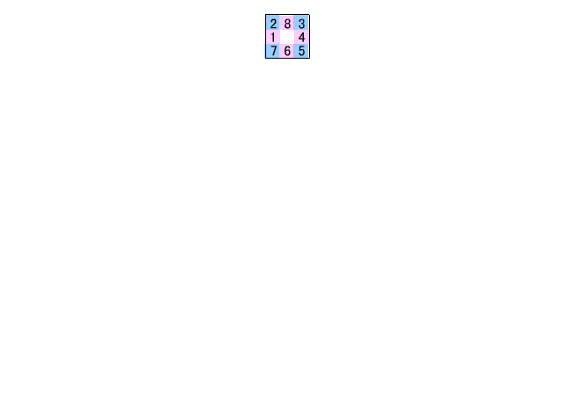
对应动态演示图

Slide 24
3.1.3 深度优先搜索
另一种盲目(无信息)搜索叫做深度优先搜索(depth-first search)。

Slide 25
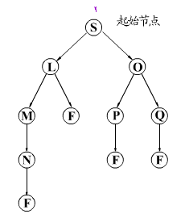
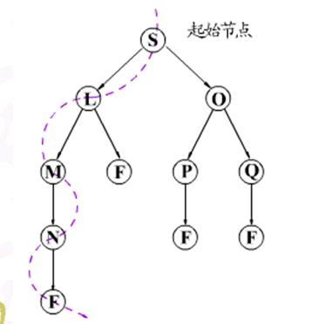
图 3.6 深度优先搜索示意图
图3.6深度优先搜索示意图

Slide 26
分析深度优先搜索示意图可看出，在深度优先搜索中，我们首先扩展最新产生的(即最深的)节点。深度相等的节点可以任意排列。

Slide 27
我们定义节点的深度如下：
(1) 起始节点(即根节点)的深度为0。
(2) 任何其它节点的深度等于其父辈节点深度加上1。
首先，扩展最深的节点的结果使得搜索沿着状态空间某条单一的路径从起始节点向下进行下去；只有当搜索到达一个没有后裔的状态时，它才考虑另一条替代的路径。替代路径与前面已经试过的路径不同之处仅仅在于改变最后n步，而且保持n尽可能小。

Slide 28
对于许多问题，其状态空间搜索树的深度可能为无限深，或者可能至少要比某个可接受的解答序列的已知深度上限还要深。为了避免考虑太长的路径(防止搜索过程沿着无益的路径扩展下去)，往往给出一个节点扩展的最大深度——深度界限。任何节点如果达到了深度界限，那么都将把它们作为没有后继节点处理。值得说明的是，即使应用了深度界限的规定，所求得的解答路径并不一定就是最短的路径。

Slide 29
含有深度界限的深度优先搜索算法如下：
(1) 把起始节点S放到未扩展节点OPEN表中。如果此节点为一目标节点，则得到一个解。
(2) 如果OPEN为一空表，则失败退出。
(3) 把第一个节点(节点n)从OPEN表移到CLOSED表。
(4) 如果节点n的深度等于最大深度，则转向(2)。
(5) 扩展节点n，产生其全部后裔，并把它们放入OPEN表的前头。如果没有后裔，则转向(2)。
(6) 如果后继节点中有任一个为目标节点，则求得一个解，成功退出；否则，转向(2)。

Slide 30
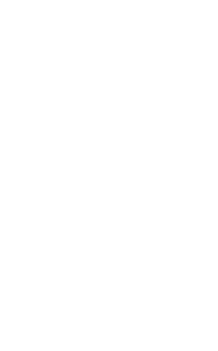
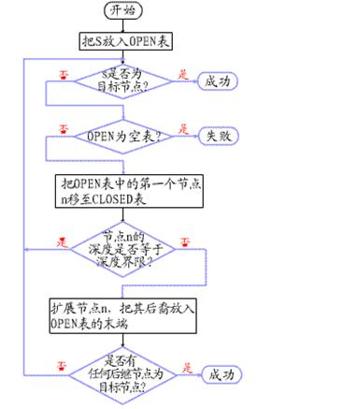
算法动态演示图

Slide 31
例：按深度优先搜索生成的八数码难题搜索树，我们设置深度界限为5。
图3.8绘出了搜索树，粗线条的路径表明含有5条应用规则的一个解。从图可见，深度优先搜索过程是沿着一条路径进行下去，直到深度界限为止，然后再考虑只有最后一步有差别的相同深度或较浅深度可供选择的路径，接着再考虑最后两步有差别的那些路径，等等。

Slide 32
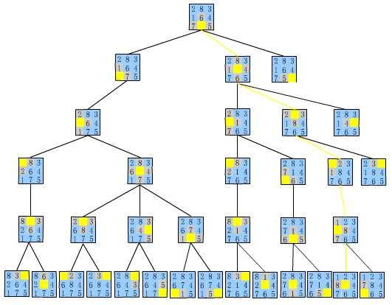
图 3.8 八数码难题的深度优先搜索树

Slide 33
3.1.4 等代价搜索
有些问题并不要求有应用算符序列为最少的解，而是要求具有某些特性的解。搜索树中每条连接弧线上的有关代价以及随之而求得的具有最小代价的解答路径，与许多这样的广义准则相符合。宽度优先搜索可被推广用来解决这种寻找从起始状态至目标状态的具有最小代价的路径问题，这种推广了的宽度优先搜索算法叫做等代价搜索算法。

Slide 34
有如下一些记号：
起始节点记为S；
从节点i到它的后继节点j的连接弧线代价记为c(i,j)；
从起始节点S到任一节点i的路径代价记为g(i)。在搜索树上，我们假设g(i)也是从起始节点S到节点i的最少代价路径上的代价，因为它是唯一的路径；

Slide 35
等代价搜索算法
等代价搜索方法以g(i)的递增顺序扩展其节点，其算法如下：
(1) 把起始节点S放到未扩展节点表OPEN中。如果此起始节点为一目标节点，则求得一个解;否则令g(S)=0。
(2) 如果OPEN是个空表，则没有解而失败退出。
(3) 从OPEN表中选择一个节点i，使其g(i)为最小。如果有几个节点都合格，那么就要选择一个目标节点作为节点i(要是有目标节点的话)；否则，就从中选一个作为节点i。把节点i从OPEN表移至扩展节点表CLOSED中。
(4) 如果节点i为目标节点，则求得一个解。
(5) 扩展节点i。如果没有后继节点，则转向第(2)步。
(6) 对于节点i的每个后继节点j，计算g(j)=g(i)+c(i,j)，并把所有后继节点j放进OPEN表。提供回到节点i的指针。
(7) 转向第(2)步。

Slide 36
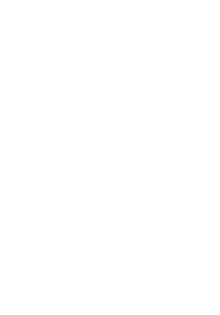
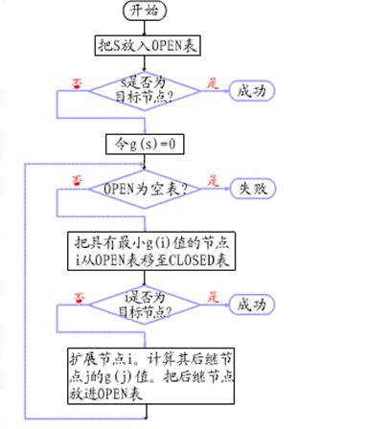
图 3.9 等代价搜索算法框图

Slide 37
3.2 启发式搜索
盲目搜索的不足：效率低，耗费过多的计算空间与时间。
分析前面介绍的宽度优先、深度优先搜索，或等代价搜索算法,其主要的差别是OPEN表中待扩展节点的顺序问题。人们就试图找到一种方法用于排列待扩展节点的顺序，即选择最有希望的节点加以扩展，那么，搜索效率将会大为提高。
启发信息：进行搜索技术一般需要某些有关具体问题领域的特性的，与具体问题求解过程有关的，并可指导搜索过程朝着最有希望方向前进的控制信息，把此种信息叫做启发信息。
把利用启发信息的搜索方法叫做启发性搜索方法。

Slide 38
3.2.1 启发式搜索策略
启发信息按其用途可分为下列3种：
(1) 用于决定要扩展的下一个节点，以免像在宽度优先或深度优先搜索中那样盲目地扩展。
(2) 在扩展一个节点的过程中，用于决定要生成哪一个或哪几个后继节点，以免盲目地同时生成所有可能的节点。
(3) 用于决定某些应该从搜索树中抛弃或修剪的节点。
在本节中，我们只讨论利用上述第一种启发信息的状态空间搜索算法，即决定哪个是下一步要扩展的节点。这种搜索总是选择“最有希望”的节点作为下一个被扩展的节点。这种搜索叫做有序搜索(ordered search)。

Slide 39
3.2.2 估价函数
用来估算节点希望程度的量度，叫做估价函数(evaluation function)。
估价函数的任务就是估计OPEN表中各节点的重要程度。
一个节点的“希望”(promise)有几种不同的定义方法。在状态空间问题中，一种方法是估算目标节点到此节点的距离；另一种方法认为，解答路径包括被估价过的节点，并计算全条路径的长度或难度。每个不同的衡量标准只能考虑该问题中这个节点的某些决定性特性，或者对给定节点与目标节点进行比较，以决定相关特性。
我们用符号f来标记估价函数，用f(n)表示节点n的估价函数值。暂时令f为任意函数，以后我们将会提出f是从起始节点约束地通过节点n而到达目标节点的最小代价路径上的一个估算代价。
一般形式：f(n)=g(n)+h(n)，g(n)是从s₀到n的实际代价，h(n)是从节点n到目标节点s_{g}的估计代价。

Slide 40
3.2.3 有序搜索
我们用估价函数f来排列GRAPHSEARCH第8步中OPEN表上的节点。根据习惯，OPEN表上的节点按照它们f函数值的递增顺序排列。根据推测，某个具有低的估价值的节点较有可能处在最佳路径上。应用某个算法(例如等代价算法)选择OPEN表上具有最小f值的节点作为下一个要扩展的节点。这种搜索方法叫做有序搜索或最佳优先搜索，而其算法就叫做有序搜索算法或最佳优先算法。可见它总是选择最有希望的节点作为下一个要扩展的节点。有序搜索(ordered search)又称为最好优先搜索(best-first search)。
尼尔逊（Nilsson）曾提出一个有序搜索的基本算法。估价函数f是这样确定的：一个节点希望程度越大，其f值就越小。被选为扩展的节点，是估价函数最小的节点。

Slide 41
有序状态空间搜索算法如下：
(1) 把起始节点S放到OPEN表中，计算f(S)并把其值与节点S联系起来。
(2) 如果OPEN是个空表，则失败退出，无解。
(3) 从OPEN表中选择一个f值最小的节点i。结果有几个节点合格，当其中有一个为目标节点时，则选择此目标节点，否则就选择其中任一个节点作为节点i。
(4) 把节点i从OPEN表中移出，并把它放入CLOSED的扩展节点表中。
(5) 如果i是个目标节点，则成功退出，求得一个解。

Slide 42
(6) 扩展节点i，生成其全部后继节点。对于i的每一个后继节点j：
  (a) 计算f(j)。
  (b) 如果j既不在OPEN表中，又不在CLOSED表中，则用估价函数f把它添入OPEN表。从j加一指向其父辈节点i的指针，以便一旦找到目标节点时记住一个解答路径。
  (c) 如果j已在OPEN表上或CLOSED表上，则比较刚刚对j计算过的f值和前面计算过的该节点在表中的f值。如果新的f值较小，则
    (i) 以此新值取代旧值。
    (ii) 从j指向i，而不是指向它的父辈节点。
    (iii) 如果节点j在CLOSED表中，则把它移回OPEN表
(7) 转向(2)，即GO TO(2)。

Slide 43
注：
  步骤（6.c）是一般搜索图所需要的，该图中可能有一个以上的父辈节点。具有最小估价函数f（j）的节点被选作父辈节点。但是，由于搜索树，它最多只有一个父辈节点，所以步骤（6.c）可以略去。值得提出的是，即使搜索空间是一般的搜索图，其显示子搜索图总是一棵树，因为节点j从来没有同时记录过一个以上的父辈节点。

Slide 44
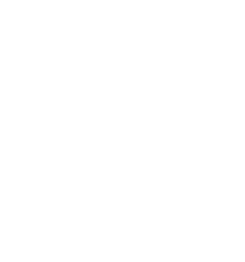
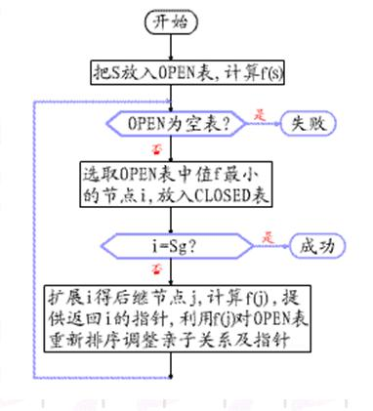
图3．10 有序搜索算法框图

Slide 45
宽度优先搜索、深度优先搜索和等代价搜索统统是有序搜索技术的特例。对于宽度优先搜索，我们选择f(i)作为节点i的深度。对于等代价搜索，f(i)是从起始节点至节点i这段路径的代价。
有序搜索的有效性直接取决于f的选择，如果选择的f不合适，有序搜索就可能失去一个最好的解甚至全部的解。如果没有适用的准确的希望量度，那么f的选择将涉及两个方面的内容：一方面是一个时间和空间之间的折衷方案；另一方面是保证有一个最优的解或任意解。

Slide 46
有序搜索例子
下面让我们再次用八数码难题的例子来说明过程GRAPHSEARCH是如何应用估价函数排列节点的。举例说明如下：
我们采用了简单的估价函数
f(n)=d(n)+W(n)
其中：d(n)是搜索树中节点n的深度；W(n)用来计算对应于节点n的数据库中错放的棋子个数。

Slide 47
因此，起始节点棋局
  2 8 3
  1 6 4
  7 5
的f值等于0+4=4。

Slide 48
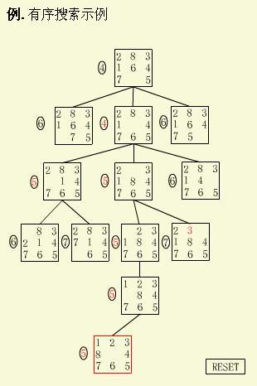
八数码难题的有序搜索树
图中表示出利用这个估价函数把GRAPHSEARCH应用于八数码难题的结果。图中圆圈内的数字表示该节点的f值，不带圈的数字表示节点扩展的顺序。

Slide 49
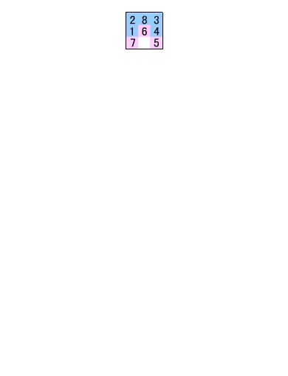

Slide 50
从图可见，这里所求得的解答路径和用其它搜索方法找到的解答路径相同。不过，估价函数的应用显著地减少了被扩展的节点数(如果我们只用估价函数f(n)=d(n)，那么我们就得到宽度优先搜索过程)。
正确地选择估价函数对确定搜索结果具有决定性的作用。使用不能识别某些节点真实希望的估价函数会形成非最小代价路径；而使用一个过多地估计了全部节点希望的估价函数(就像宽度优先搜索方法得到的估价函数一样)又会扩展过多的节点。

Slide 51
3.2.4 A*算法
A*算法的估价函数：
让我们描述一个特别的估价函数，这个估价函数f使得在任意节点上其函数值f(n)能估算出从节点S到节点n的最小代价路径的代价与从节点n到某一目标节点的最小代价路径的代价之总和，也就是说f(n)是约束通过节点n的一条最小代价路径的代价的一个估计。因此，OPEN表上具有最小f值的那个节点就是所估计的加有最少严格约束条件的节点，而且下一步要扩展这个节点是合适的。

Slide 52
在正式讨论A*算法之前，我们先介绍几个有用的记号。令k(n_{i}，n_{j})表示任意两个节点n_{i}和n_{j}之间最小代价路径的实际代价(对于两节点间没有通路的节点，函数k没有定义)。于是，从节点n到某个具体的目标节点t_{i}，某一条最小代价路径的代价可由k(n,t_{i})给出。
令h*(n)表示整个目标节点集合｛t_{i}｝上所有k(n,t_{i})中最小的一个，因此，h*(n)就是从n到目标节点最小代价路径的代价，而且从n到目标节点能够获得h*(n)的任一路径就是一条从n到某个目标节点的最佳路径(对于任何不能到达目标节点的节点n，函数h*没有定义)。

Slide 53
通常我们感兴趣的是想知道从已知起始节点S到任意节点n的一条最佳路径的代价k(S,n)。为此，引进一个新函数g*，这将使我们的记号得到某些简化。对所有从S开始可达到n的路径来说，函数g*定义为
g*(n)=k(S,n)
其次，我们定义函数f*，使得在任一节点n上其函数值f*(n)就是从节点S到节点n的一条最佳路径的实际代价加上从节点n到某目标节点的一条最佳路径的代价之和，即 f*(n)=g*(n)+ h*(n)

Slide 54
因而f*(n)值就是从S开始约束通过节点n的一条最佳路径的代价，而f*(S)=h*(S)是一条从S到某个目标节点中间无约束的一条最佳路径的代价。
我们希望估价函数f是f*的一个估计，此估计可由下式给出：
f(n)=g(n)+h(n)
其中：g是g*的估计；h是h*的估计。对于g(n)来说，一个明显的选择就是搜索树中从S到n这段路径的代价，这一代价可以由从n到S寻找指针时，把所遇到的各段弧线的代价加起来给出(这条路径就是到目前为止用搜索算法找到的从S到n的最小代价路径)。这个定义包含了g(n)≥g*(n)。对于h*(n)的估计h(n)，它依赖于有关问题的领域的启发信息。这种信息可能与八数码难题中的函数W(n)所用的那种信息相似。我们把h叫做启发函数。

Slide 55
A算法和A*算法的定义
定义1 在GRAPHSEARCH过程中，如果第8步的重排OPEN表是依据f(x)=g(x)+h(x)进行的，则称该过程为A算法。
定义2 在A算法中，如果对所有的x，h(x)≤h*(x)成立,则称h(x)为h*(x)的下界，它表示某种偏于保守的估计。
定义3 采用h*(x)的下界h(x)为启发函数的A算法，称为A*算法。当h=0时，A*算法就变为有序搜索算法。
A*算法是一种有序搜索算法，其特点在于对估价函数的定义上。对于一般的有序搜索，总是选择f值最小的节点作为扩展节点。因此，f是根据需要找到一条最小代价路径的观点来估算节点的，所以，可考虑每个节点n的估价函数值为两个分量：从起始节点到节点n的代价以及从节点n到达目标节点的代价。

Slide 56
A*算法
(1) 把S放入OPEN表，记f=h，令CLOSED为空表。
(2) 重复下列过程，直至找到目标节点止。若OPEN为空表，则宣告失败。
(3) 选取OPEN表中未设置过的具有最小f值的节点为最佳节点BESTNODE，并把它放入CLOSED表。
(4) 若BESTNODE为一目标节点，则成功求得一解。
(5) 若BESTNODE不是目标节点，则扩展之，产生后继节点SUCCSSOR。

Slide 57
(6) 对每个SUCCSSOR进行下列过程：
(a) 建立从SUCCSSOR返回BESTNODE的指针。
(b) 计算g(SUC)=g(BES)+g(BES,SUC)。
(c) 如果SUCCSSOR∈OPEN，则称此节点为OLD，并把它添至BESTNODE的后继节点表中。
(d) 比较新旧路径代价。如果g(SUC)＜g(OLD),则重新确定OLD的父辈节点为BESTNODE，记下较小代价g(OLD),并修正f(OLD)值。
(e) 若至OLD节点的代价较低或一样，则停止扩展节点。
(f) 若SUCCSSOR不在CLOSE表中，则看其是否在CLOSED表中。
(g) 若SUCCSSOR在CLOSE表中，则转向c。
(h) 若SUCCSSOR既不在OPEN表中，又不在CLOSED表中，则把它放入OPEN表中，并添入BESTNODE后裔表，然后转向(7)
(i) 计算f值。
(7) GO LOOP

Slide 58
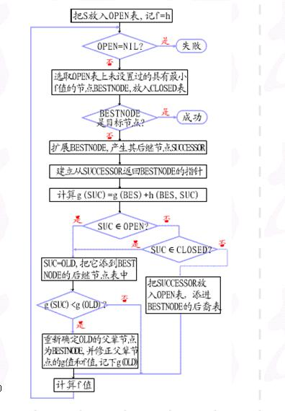
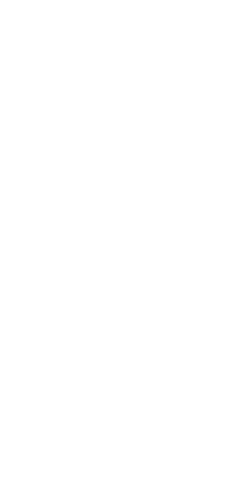
A*算法框图

Slide 59
双向搜索
双向搜索指从初始状态开始的正向搜索到从目标状态开始的逆向搜索同时进行，直至这两条路径在中途某处相交为止，正向推理是规则左边的状态与现有状态相匹配，而右边的状态用于生成新的节点，直至达到目标节点为止。

Slide 60
3.2.5 AO*算法
1.与或图的解图及其费用
在一棵与或树中，加到一个节点上的"与"或者"或"标记取决于该节点与其父辈节点的关系。一种情况是由总数据库标记的一个父辈节点拥有一组与后继节点，每一个后继节点都用一个分量数据库来标记。另一种情况是由分量数据库标记的一个父辈节点拥有一组或后继节点，每个后继节点都用对该分量数据库应用一条选出的规则而得到的新数据库来标记。

Slide 61
我们所要讨论的一般是与或图，而不是与或树这种特殊情况，因为应用不同序列的规则可能生成相同的数据库。例如，用来标记某一节点的某一分量数据库，既可以从已分解的一个复合节点得到，也可以使用某一条规则从另一个节点得到。在这种情况下，对于其中一个父辈节点来说它可以叫做或节点，而对另一个父辈节点它又可以叫做与节点。因此，我们一般不把一个与或图的节点叫做与节点或者或节点，而是引入某个适合于图的更一般的标记。不过，我们仍然把这些结构叫做与或图，并在讨论与或树时继续采用与节点和或节点等术语。

Slide 62
这里我们把与或图定义为超图，并且不用弧线来连接节点对，而用几条超弧线来连接一个父辈节点和它的一组后继节点。这些超弧线又叫做连接符。每个k—连接符是从一个父辈节点指向一个含有k个后继节点的集合(如果所有连接符都是单一连接符，那么我们使得到一个普通图的特例)。图3.13给出一个与或图的例子。

Slide 63
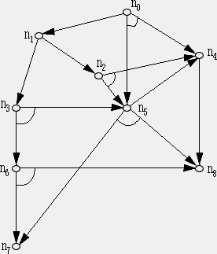


Slide 64
图中，节点n。有二个1—连接符指向其后继节点n1，还有一个2—连接符指向其后继节点集合{n4，n5}。在我们所用的各个图例中，对于k>1的k-连接符，我们都用一般圆弧连接从父辈节点到其后继节点集合各元之间的所有弧线来表示(如果采用原先的术语，相对于它们共同的父辈节点n。，节点n4和n5可以称为一组与节点，而n1可称为或节点。而关于节点n8，它既居于其父辈节点n5的一个与节点集合，又是其父辈节点n4的一个或节点)。
在与或树中，每个节点最多只有一个父辈节点。在与或树和与或图中，我们把没有任何父辈节点的节点叫做根节点。在与或图中，我们把没有后继节点的节点叫作叶节点(对于与或树则叫做端节点)。

Slide 65
一个可分解的产生式系统规定了一个隐含的与或图。初始数据库对应于图中一个特别的节点，叫做起始节点。起始节点有一个外向连接符连到它的一组后继节点，这些后继节点对应于初始数据库的分量(假如初始数据库可以加以分解的话)。每条产生式规则在隐含图中都对应于一个连接符。这种连接符指向的那些节点对应于应用规则和分解数据库后得到的分量数据库。在隐含图中，与满足产生式系统终止条件的数据库相对应的是一个终节点集合。
产生式系统的任务可以看做是寻找从起始节点到终节点的某个解图。粗略地说，从一个与或图的节点n到节点集合N的一个解图类似于一个普通图中的一条路径。这个解图的求法如下：从节点n开始，正确地选择一条外向连接符，从该连接符所指向的后继节点出发，我们可以继续选用一个外向连接符，依此类推下去，直到最后由此产生的每个后继节点都是集合N中的一个元为止。图3.14中给出了图3.13中从节点n。到{n7，n8}的两个不同的解图。

Slide 66
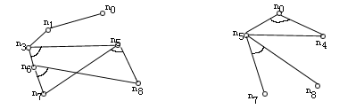

Slide 67
假设我们的与或图中不包含环，即在与或图中不存在这样的节点，它的后继节点同时又是它的祖先。因而节点存在一种局部的顺序，它能保证我们所采用的递归过程的终止。今后，我们就一直使用这种无环性假定。
现在让我们来为解图下个精确的递归定义。
设某个与或图G中，从节点n到一节点集合N的一个解图记作G'。G'是G的子图。若n是N的一个元，则G'是由单一节点n组成的；若有一个指向节点{n1，n2，......，nk}的外向连接符K，使得从每个ni到N有一个解图，其中i=1，2，……，k，则G'由节点n、连接符K，节点{n1，…，nk}以及从{n1，…，nk}中的每个节点到N的解图所组成，否则从n到N不存在解图。

Slide 68
象在普通图中采用的弧线费用叶一样，在与或图中给连接符指定一定的费用往往是很有用的(这些费用模拟规则应用的代价。我们仍然需要假设每个费用都大于某个小的正数e)。然后，连接符的费用便可用来计算一个解图的费用。设从任意节点n到节点集合N的一个解图费用记为k(n，N)，则值k(n，N)可以递归计算如下：
若n为N的一个元，则k(n，N)=0，否则，n有一个通到解图中后继节点集{n1，…，ni}的外向连接符。令该连接符的费用为Cn，于是我们可得
k(n,N)=Cn+k(n1,N)+…+k(ni,N)

Slide 69
从上式可以看出，从节点n到N的一个解图G'的费用等于离开n的外向连接符(在G'中)的费用加上从n的各后继节点(在G’中)到N的每个解图费用的总和。由于我们有了无环的假设，所以该递归定义是满足的。
在一个解图费用的定义中，我们可能要不止—次地计算解图中某些连接符的值。一般地说，离开某节点m的一个外向连接符的费用被算进从n到N的一个解图费用中去的次数，恰好等于在解图中从n到m的路径数。因此，在图3.14中，如果每个k—连接符的费用为k，两个解图的费用分别为8和7。
除了寻找从起始节点到一组终节点的任意解图之外，我们还可能想找出具有最小费用的一个解图来。我们称这样的一个解图为最佳解图。我们把从n到一组终节点的最佳解图的费用记作函数h*(n)。

Slide 70
2.AO*算法
让我们来描述一种具有启发成分的估价函数的搜索过程，它可以被设计来用于与或图。h(n)是h*(n)的一个估计,h*(n)则是从节点n到一个终节点集合的一个最佳解图的费用。正如图搜索一样,如果h满足一定的限制，则搜索过程语句是可能得到简化的。
在我们的讨论中，对h加以单调限制，即对隐含图中从节点n指向其后继节点n1，…，nk的每个连接符施加限制。我们假设
h(n)≤c+h(n1)+…，+h(nk)
其中，c为连接符的费用。这一限制类似普通图中对启发函数的单调限制。对于n在终节点集合中的情况，若有h(n)=0，则单调限制意味着h是h*的一个下界，即对于所有的节点n，有h(n)≤h*(n)。
与或图启发式搜索过程陈述如下:

Slide 71
AO*过程
(1)建立一个搜索图G，使其仅仅包含起始节点S，对应于节点S的费用为q（s）=h(s)。如果S为终节点，则标记S为SOLVED。
(2) unit1 S已经标记SOLVED，do：
(3) begin
(4) 通过跟踪G中从S出发的有标记的连接符(G的连接符将在以后的步骤中标记)，计算G中的一个局部解图G’。
(5) select G’ 的任意一个非终叶节点n(将在以后说明如何选择)。
(6) 扩展节点n，生成它的全部后继节点，并把它们作为n的后继节点设置在G中。于未曾在G中出现过的每一个后继节点nj，相应的费用q(nj)=h(nj)。对这些后继节点中属于终节点者，标记SOLVED，并赋其值为0。

Slide 72
(7) 建立一个正好包含节点n的单一节点集合S。
(8) until S为空，do：
(9) begin
(10) 从S中移出这样的节点m，这个m在G中的后裔不出现在S中。
(11) 根据以下步骤修改m的费用q(m)：对于从m指向节点集{n1i,…，nki}的每个连接符，计算
qi(m)=Ci+q(n1i)+…+q(nki)
式中，q(nji)(其中j=1，2，…，k)或者通过这一内循环在上述某道运算中刚刚计算过，或者，这是第一道运算，那么它们已在第6步中计算过。令q(m)为全部外向连接符qi(m)中的最小值，并对这个具有最小值的连接符加以标记，如果以前的标记情况与此不同，则抹掉以前的标记，如果通过这个连接符的全部后继节点都已标记SOLVED，则标记此节点m为SOLVED。

Slide 73
(12) 如果m已标记为SOLVED，或者m的修正费用不同于它的前一道费用，则把m的所有那样的父辈节点都添加到S中去，这些父辈节点的通过某个有标记连接符的后继节点之一就是节点m。
(13) end
(14) end

Slide 74
AO*算法可以理解为下列两个主要运算的反复。首先，一个自上而下的图生长运算(第4至第6步)，通过跟踪有标记的连接符寻找最好的局部解图。这些以前计算过的标记指明在搜索图中离开每个节点的当前的最好局部解图(在该算法终止之前，最好的局部解图尚未产生它的全部终叶节点，所以称它为局部的)。对这个最好的局部解图的非终叶节点之一进行扩展，并把某个费用赋给它的后继节点。

Slide 75
AO*算法中的第二个主要运算是一个自下而上的费用修正、连接符标记和SOLVED标记的过程(第7-12步)。从刚被扩展的节点开始，此过程修正其费用值(利用其后继节点最新计算的费用)，并把外向连接符标记到被估计为达到终节点的最好路径上。图中，这个修正值的估计是向上传送的(图的无环性保证这种向上传送过程不会遭到循环)。修正费用q(n)是从n到一组终节点的一个最佳解图费用的一个修正估计。仅仅那些经过费用修正的节点，其祖先才有可能拥有它们的修正值，因而只需要考虑这些祖先。由于我们曾经假设h是单调限制的，费用的修正只可能是费用的增大。因此，并非所有的祖先都需要进行费用修正，只有那些具有最好的局部解图而且含有修正费用的后裔之祖先才需要进行费用修正(所以有第12步)。
AO*算法在一些特殊场合可以简化，可以进行改进，提高算法的性能，暂时不对这些展开讨论。

Slide 76
3.3 博弈树搜索
3.3.1 博弈概述
诸如下棋、打牌、竞技、战争等一类竞争性智能活动称为博弈。博弈有很多种，我们讨论最简单的“二人零和、全信息、非偶然”博弈，其特征如下：
(1) 对垒的MAX、MIN双方轮流采取行动，博弈的结果只有三种情况：MAX方胜，MIN方败；MIN方胜，MAX方败；和局。
(2) 在对垒过程中，任何一方都了解当前的格局及过去的历史。
(3) 任何一方在采取行动前都要根据当前的实际情况，进行得失分析，选取对自已为最有利而对对方最为不利的对策，不存在掷骰子之类的“碰运气”因素。即双方都是很理智地决定自己的行动。

Slide 77
在博弈过程中，任何一方都希望自己取得胜利。因此，当某一方当前有多个行动方案可供选择时，他总是挑选对自己最为有利而对对方最为不利的那个行动方案。此时，如果我们站在MAX方的立场上，则可供MAX方选择的若干行动方案之间是"或"关系，因为主动权操在MAX方手里，他或者选择这个行动方案，或者选择另一个行动方案，完全由MAX方自已决定。当MAX方选取任一方案走了一步后，MIN方也有若干个可供选择的行动方案，此时这些行动方案对MAX方来说它们之间则是"与"关系，因为这时主动权操在MIN方手里，这些可供选择的行动方案中的任何一个都可能被MIN方选中，MAX方必须应付每一种情况的发生。

Slide 78
这样，如果站在某一方(如MAX方，即MAX要取胜)，把上述博弈过程用图表示出来，则得到的是一棵"与或树"。描述博弈过程的与或树称为博弈树，它有如下特点：
(1) 博弈的初始格局是初始节点。
(2) 在博弈树中，"或"节点和"与"节点是逐层交替出现的。自己一方扩展的节点之间是"或"关系，对方扩展的节点之间是"与"关系。双方轮流地扩展节点。
(3) 所有自己一方获胜的终局都是本原问题，相应的节点是可解节点；所有使对方获胜的终局都认为是不可解节点。
我们假定MAX先走，处于奇数深度级的节点都对应下一步由MAX走，这些节点称为MAX节点，相应地偶数级为MIN节点。

Slide 79
3.3.2 极小极大分析法
在二人博弈问题中，为了从众多可供选择的行动方案中选出一个对自己最为有利的行动方案，就需要对当前的情况以及将要发生的情况进行分析，通过某搜索算法从中选出最优的走步。在博弈问题中，每一个格局可供选择的行动方案都有很多，因此会生成十分庞大的博弈树，如果试图通过直到终局的与或树搜索而得到最好的一步棋是不可能的，比如曾有人估计，西洋跳棋完整的博弈树约有10的40次方个节点。

Slide 80
最常使用的分析方法是极小极大分析法。其基本思想或算法是：
(1) 设博弈的双方中一方为MAX，另一方为MIN。然后为其中的一方(例如MAX)寻找一个最优行动方案。
(2) 为了找到当前的最优行动方案，需要对各个可能的方案所产生的后果进行比较,具体地说，就是要考虑每一方案实施后对方可能采取的所有行动，并计算可能的得分。
(3) 为计算得分，需要根据问题的特性信息定义一个估价函数，用来估算当前博弈树端节点的得分。此时估算出来的得分称为静态估值。

Slide 81
(4) 当端节点的估值计算出来后，再推算出父节点的得分，推算的方法是：对“或”节点，选其子节点中一个最大的得分作为父节点的得分，这是为了使自己在可供选择的方案中选一个对自己最有利的方案；对“与”节点，选其子节点中一个最小的得分作为父节点的得分，这是为了立足于最坏的情况。这样计算出的父节点的得分称为倒推值。
(5) 如果一个行动方案能获得较大的倒推值，则它就是当前最好的行动方案。

Slide 82
在博弈问题中，每一个格局可供选择的行动方案都有很多，因此会生成十分庞大的博弈树。试图利用完整的博弈树来进行极小极大分析是困难的。可行的办法是只生成一定深度的博弈树，然后进行极小极大分析,找出当前最好的行动方案。在此之后，再在已选定的分支上扩展一定深度，再选最好的行动方案。如此进行下去，直到取得胜败的结果为止，至于每次生成博弈树的深度，当然是越大越好，但由于受到计算机存储空间的限制，只好根据实际情况而定。

Slide 83
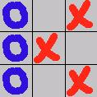
一字棋游戏极小极大分析法
设有九个空格，由MAX，MIN二人对弈，轮到谁走棋谁就往空格上放一只自己的棋子，谁先使自己的棋子构成“三子成一线”(同一行或列或对角线全是某人的棋子)，谁就取得了胜利。
用叉号表示MAX，用圆圈代表MIN。
比如右图中就是MIN取胜的棋局。

Slide 84
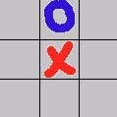
为了不致于生成太大的博弈树，假设每次仅扩展两层。估价函数定义如下：
设棋局为P，估价函数为e(P)。
(1) 若P对任何一方来说都不是获胜的位置，则e(P)=e(那些仍为MAX空着的完全的行、列或对角线的总数)-e(那些仍为MIN空着的完全的行、列或对角线的总数)
(2) 若P是MAX必胜的棋局，则e(P)＝+∞。
(3) 若P是B必胜的棋局，则e(P)＝-∞。
比如P如右图示,则e(P)=6-4=2

Slide 85
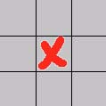
要注意利用棋盘位置的对称性,在生成后继节点的位置时，下列博弈结局由于右图所示位置具有最大的倒推值，它应当选取为MAX的第一步（正好是MAX的最好的优先走步）。

Slide 86
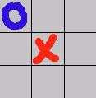
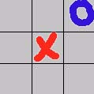
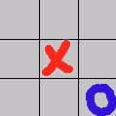
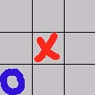

Slide 87
现在我们假设MAX走了这一步，而MIN的回步是直接在X上方的空格里放上一个圆圈(对MAX来说这是一步坏棋，他一定没有采用好的搜索策略)。下一步，MAX又在新的格局下搜索两层，产生如图3.16所示的搜索图。

Slide 88
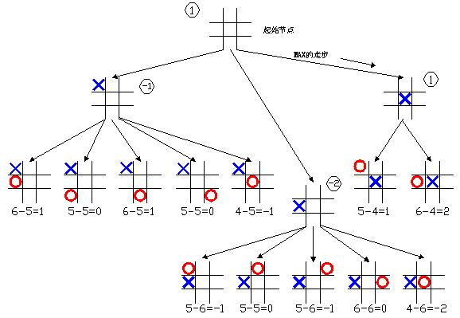
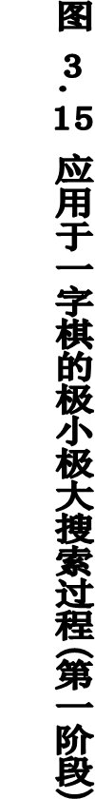

Slide 89
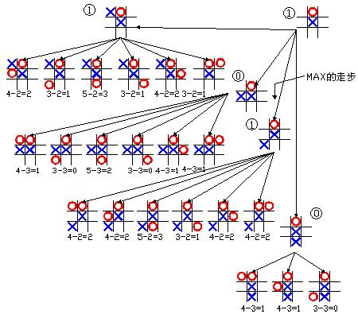

Slide 90
现在图中MAX有两个可能“最好的”优先走步，假设MAX走了图上指明的那一步。而MIN为了避免立即败北被迫走了另一步，从而产生如下棋局：MAX再次搜索，产生如图3.17所示的树。

Slide 91
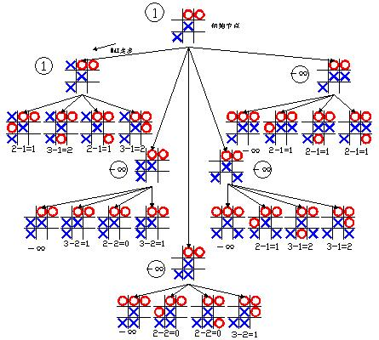

Slide 92
在这棵树中某些端节点(例如其中一个标记着A)代表MIN获胜，因此它们的估值为—∞。当这些估值被倒推回去时，可看到MAX的最好的也是唯一能使他避免立即失败的一个走步。现在，MIN可以看出MAX必然在他的下一走步中获胜，因此，MIN只好认输。

Slide 93
3.3.3 α-β剪枝技术
首先分析极小极大分析法效率，上述的极小极大分析法，实际是先生成一棵博弈树，然后再计算其倒推值，至使极小极大分析法效率较低。于是在极小极大分析法的基础上提出了α-β剪枝技术。
α-β剪枝技术的基本思想或算法是，边生成博弈树边计算评估各节点的倒推值，并且根据评估出的倒推值范围，及时停止扩展那些已无必要再扩展的子节点，即相当于剪去了博弈树上的一些分枝，从而节约了机器开销，提高了搜索效率

Slide 94
具体的剪枝方法如下：
(1) 对于一个与节点MIN，若能估计出其倒推值的上确界β，并且这个β值不大于 MIN的父节点(一定是或节点)的估计倒推值的下确界α，即α≥β，则就不必再扩展该 MIN节点的其余子节点了(因为这些节点的估值对MIN父节点的倒推值已无任何影响 了)。这一过程称为α剪枝。
(2) 对于一个或节点MAX，若能估计出其倒推值的下确界α，并且这个α值不小于 MAX的父节点(一定是与节点)的估计倒推值的上确界β，即α≥β，则就不必再扩展该MAX节点的其余子节点了(因为这些节点的估值对MAX父节点的倒推值已无任何影响 了)。这一过程称为β剪枝。

Slide 95
从算法中看到：
(1) MAX节点(包括起始节点)的α值永不减少；
(2) MIN节点(包括起始节点)的β值永不增加。
在搜索期间，α和β值的计算如下：
(1) 一个MAX节点的α值等于其后继节点当前最大的最终倒推值。
(2) 一个MIN节点的β值等于其后继节点当前最小的最终倒推值。

Slide 96
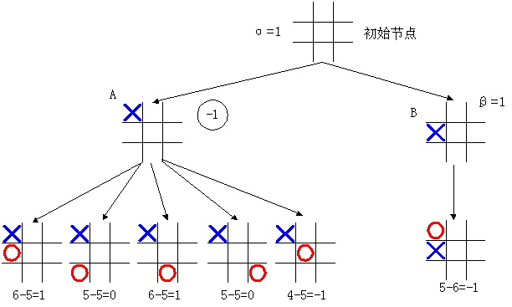

例：对图3.18所示一步棋第一阶段部分搜索树的α和β值计算方法。假设以深度优先方式进行搜索。

Slide 97
画出根节点、节点A及5个儿子，计算并标上这些节点的静态估值，A的5个儿子节点的静态估值的最小值是-1，因此节点A的倒推值为-1，从而起始节点的倒推值的下界α定为-1，当然有可能比-1更小，因为它有其他的儿子节点。
画出节点B及它的第一个儿子节点C，算出节点C的静态值为-1，于是节点B的倒推值不会比-1大，又注意到节点B的最终倒推值不会小于起始节点的α值，由此可肯定最终倒推值β=-1。由于α值不比β值小，故可以终止节点B的搜索。

Slide 98
例：α-β剪枝技术的例子，图3.19所示。图中所生成的搜索树共有六层(我们规定首先生成最左面的节点。MAX节点用方块表示，MIN节点用圆圈表示)。图中还给出了端节点的静态估值。现在假设我们采用α-β剪枝技术来引导深度优先搜索。由α-β剪枝技术生成的子树在图中用粗树枝表示。发生修剪的那些节点用“×”表示。

Slide 99
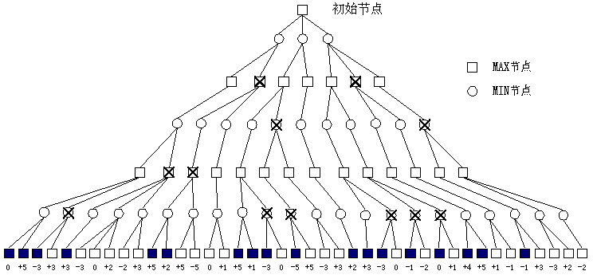


Slide 100
我们注意到原先41个端节点只有18个必须估值，可见说明α-β方法能够有效地提高效率。
下面让我们对α-β剪枝技术的搜索效率再作一些分析。要进行α-β修剪，必须至少使某一部分的搜索树生长到最大深度，因为α和β值必须以端节点的静态估值为依据。因此采用α-β剪枝技术通常都要使用某种深度优先的搜索方法。而且在一次搜索期间修剪的枝数取决于早期的α、β值与最终倒推值之间的近似程度。
起始节点的最终倒推值等于某个端节点的静态估值。如果在深度优先搜索过程中第一次就遇到这个端节点，则修剪枝数最大。当前修剪枝数最大时，需要生成和估计的端节点数就最少。
α-β剪枝技术的搜索效率还可通过数学公式进行估算。

Slide 101
3.4 遗传算法
遗传算法是仿真生物遗传学和自然选择机理，通过人工方式所构造的一类搜索算法，从某种程度上说遗传算法是对生物进化过程进行的数学方式仿真。霍兰德(Holland)在他的著作《Adaptation in Natural and Artificial Systems》首次提出遗传算法，并主要由他和他的学生发展起来的。
生物种群的生存过程普遍遵循达尔文进化准则，群体中的个体根据对环境的适应能力而被大自然所选择或淘汰。进化过程的结果反映在个体的结构上，其染色体包含若干基因，相应的表现型和基因型的联系体现了个体的外部特性与内部机理间逻辑关系。通过个体之间的交叉、变异来适应大自然环境。生物染色体用数学方式或计算机方式来体现就是一串数码，仍叫染色体，有时也叫个体；适应能力是对应着一个染色体的一个数值来衡量；染色体的选择或淘汰则按所面对的问题是求最大还是最小来进行。

Slide 102
遗传算法自从1965年提出以来，在国际上已经形成了一个比较活跃的研究领域，已召开了多次比较重要的国际会议和创办了很多相关的国际刊物。
遗传算法已用于求解带有应用前景的一些问题，例如遗传程序设计、函数优化、排序问题、人工神经网络、分类系统、计算机图像处理和机器人运动规划等。

Slide 103
3.4.1 遗传算法的结构
霍兰德(Holland)的遗传算法通常被称为"简单遗传算法"(简称SGA)，我们以此作为讨论主要对象，加上适应的改进，分析遗传算法的结构和机理。
我们首先介绍主要的概念。我们在讲解中会结合如下的货郎担问题(Travelling Salesman Problem，简记为TSP)：设有n个城市，城市i和城市j之间的距离为d(i，j) i, j=1,...,n．TSP问题是要找遍访每个域市恰好一次的一条回路，且其路径总长度为最短。

Slide 104
1.编码与译码
许多应用问题结构很复杂，但可以化为简单的位串形式编码表示，我们将问题结构变换为位串形式编码表示的过程叫编码；而相反将位串形式编码表示变换为原问题结构的过程叫译码。我们把位串形式编码表示叫染色体，有时也叫个体。
对TSP可以按一条回路城市的次序进行编码，比如码串134567829表示从城市1 开始，依次是城市3,4,5,6,7,8,2,9，最后回到城市1。一般情况是从城市w₁开始，依次经过城市w₂,……，w_{n}，最后回到城市w₁，我们就有如下编码表示：
w₁ w₂ …… w_{n}
由于是回路，记w_{n+1}= w₁。它其实是1，……，n的一个循环排列。要注意w₁,w₂ ,……，w_{n}是互不相同的。

Slide 105

2.适应度函数
为了体现染色体的适应能力，引入了对问题中的每一个染色体都能进行度量的函数，叫适应度函数。通过适应度函数来决定染色体的优、劣程度，它体现了自然进化中的优利劣汰原则。对优化问题，适应度函数就是目标函数。TSP的目标是路径总长度为最短，路径总长度的倒数就可以为TSP的适应度函数：

Slide 106
请注意其中w_{n+1}= w₁。适应度函数要有效反映每一个染色体与问题的最优解染色体之间的差距，一个染色体与问题的最优解染色体之间的差距小，则对应的适应度函数值之差就小，否则就大。适应度函数的取值大小与求解问题对象的意义有很大的关系。

Slide 107
3.遗传操作
简单遗传算法的遗传操作主要有三种:选择(selection)、交叉(crossover)、变异(mutation)。改进的遗传算法大量扩充了遗传操作，以达到更高的效率。
选择操作也叫复制操作，根据个体的适应度函数值所度量的优、劣程度决定它在下一代是被淘汰还是被遗传。一般地说，选择将使适应度较大(优良)个体有较大的存在机会，而适应度较小（低劣）的个体继续存在的机会也较小。简单遗传算法采用赌轮选择机制，令Σf_{i}表示群体的适应度值之总和，f_{i}表示种群中第i个染色体的适应度值，它产生后代的能力正好为其适应度值所占份额f_{i}／Σf_{i}。

Slide 108
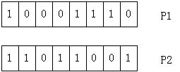
交叉操作的简单方式是将被选择出的两个个体P1和P2作为父母个体，将两者的部分码值进行交换。假设有如下八位长的二个体：

Slide 109
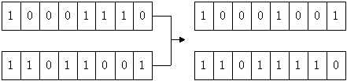
产生一个在1到7之间的随机数c，假如现在产生的是3，将P1和P2的低三位交换：P1的高五位与P2的低三位组成数串10001001，这就是P1和P2的一个后代Q1个体；P2的高五位与P1的低三位组成数串11011110，这就是P1和P2的一个后代Q2个体。其交换过程如下图所示：

Slide 110


变异操作的简单方式是改变数码串的某个位置上的数码。我们先以最简单的二进制编码表示方式来说明，二进制编码表示的每一个位置的数码只有0与1这两个可能，比如有如下二进制编码表示：
其码长为8，随机产生一个1至8之间的数k，假如现在k=5，对从右往左的第5位进行变异操作，将原来的0变为1，得到如下数码串（红色的数字1是被变异操作后出现的）：

Slide 111
二进制编码表示时的简单变异操作是将0与1互换：0变异为1，1变异为0。
现在对TSP的变异操作作简单介绍，随机产生一个1至n之间的数k，决定对回路中的第k个城市的代码w_{k}作变异操作，又产生一个1至n之间的数w，替代w_{k}，并将w_{k}加到尾部，得到：
w₁ w₂ …… w_{k-1} w w_{k+1} …… w_{n} w_{k}
这个串有n+1个数码，注意数w其实在此串中出现重复了，必须删除与数w相重复的，得到合法的染色体

Slide 112
4.控制参数
并不是所有被选择了的染色体都要进行交叉操作和变异操作，而是以一定的概率进行，一般在程序设计中交叉发生的概率要比变异发生的概率选取得大若干个数量级，交叉概率取0.6至0.95之间的值；变异概率取0.001至0.01之间的值。
种群的染色体总数叫种群规模，它对算法的效率有明显的影响，规模太小不得于进化，而规模太大将导致程序运行时间长。对不同的问题可能有各自适合的种群规模，通常种群规模为30至100。
另一个控制参数是个体的长度，有定长和变长两种。它对算法的性能也有影响。

Slide 113
3.4.2 遗传算法的基本原理
遗传算法类似于自然进化，通过作用于染色体上的基因寻找好的染色体来求解问题。与自然界相似，遗传算法对求解问题的本身一无所知，它所需要的仅是对算法所产生的每个染色体进行评价，并基于适应值来选择染色体，使适应性好的染色体有更多的繁殖机会。在遗传算法中，通过随机方式产生若干个所求解问题的数字编码，即染色体，形成初始群体；通过适应度函数给每个个体一个数值评价，淘汰低适应度的个体，选择高适应度的个体参加遗传操作，经过遗传操作后的个体集合形成下一代新的种群。对这个新种群进行下一轮进化。这就是遗传算法的基本原理。

Slide 114
下面就是遗传算法思想：
(1) 初始化群体;
(2) 计算群体上每个个体的适应度值;
(3) 按由个体适应度值所决定的某个规则选择将进入下一代的个体;
(4) 按概率Pc进行交叉操作;
(5) 按概率Pc进行突变操作;
(6) 没有满足某种停止条件，则转第(2)步，否则进入(7)。
(7) 输出种群中适应度值最优的染色体作为问题的满意解或最优解。

Slide 115
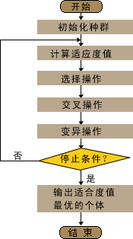
程序的停止条件最简单的有如下二种：完成了预先给定的进化代数则停止；种群中的最优个体在连续若干代没有改进或平均适应度在连续若干代基本没有改进时停止。
根据遗传算法思想可以画出如右图所示的简单遗传算法框图：

Slide 116
3.4.3 遗传算法的收敛性
一些研究人员对进化算法的运行机理进行过研究，Radolph在文献[1]中证明了一般的遗传算法不一定收敛，只有每代保存了最优个体时才收敛。在实际应用中，使用了上述结论来保证收敛性。采用优秀个体保护法就是将每代中的最优个体，直接进入子代，相应淘汰其子代中适应度最差的个体，使种群规模不变。
对保存最优个体时遗传算法是收敛的结论的证明是通过对遗传算法构造马尔柯夫(markov)链，因为遗传算法的进行过程是一个马尔柯夫过程。

Slide 117
当遗传算法收敛时，求到的解通常只是所要解决问题的最优解的一个近似解，或者叫满意解。从数学分析的角度看，收敛过程是一个无限逼近过程，而计算过程是一个有限自动机，因此通过遗传算法程序求得的解总是一个近似解。近似解与问题真正的最优解的差是一个统计意义下的量，也就是说每次程序运行得到的解的质量可能是有较大的差别的。

Slide 118
3.4.4 遗传算法的性能
上面指出遗传算法程序求得的解是一个满意解，哪些因素会影响到解的质量？这其实也是遗传算法的性能问题。
首先要注意的是种群的规模要适当，种群规模太小，种群中就没有充分的多样性，不利于适应度值高的染色体的进化，致使算法得不到满意的解。可以认为种群规模大有利于种群的进化，种群健壮发展，但染色体多，每进行一轮进化花费的机器时间就多，致使算法的效率低。

Slide 119
适应度函数的构造对遗传算法的性能影响较大，由于适应度是衡量染色体优劣的准则，有时优劣染色体的适应度值没有拉开距离，必要提升优良染色体的适应度值，降低劣弱染色体的适应度值，给优良染色体很多的生存机会，达到提高进化速度的目标。可以结合所求解问题的实际情况对适应度函数作适当的变换，提高选择过程的效率。如下有一个线性变换：

Slide 120
C1和C2的选取主要依具体问题的情况而定，并应满足一定的约束条件(例如变换后的适应度值不能是负值等)。
适应度函数直接作用到了选择操作，也就是说选择操作的性能主要是由适应度函数来决定，但是怎样运用适应度函数是需要研究的。
对遗传算法的性能影响最大的也许是交叉和变异操作，有很多文献对此进行了研究的改进。首先是交叉和变异操作并不是都要进行，对某些问题遗传算法求解时其性能主要由交叉操作决定，甚至没有变异操作时，算法的性能更好；而对另外的某些问题遗传算法求解时其性能主要由变异操作决定，甚至不要交叉操作更合适。

Slide 121
交叉和变异操作的更重要的点是不同的问题要构造一些性能更优的交叉和变异操作，才能保证算法的高效率，构造时往往需要对所要求解的问题进行分析和运用一些经验。
比如TSP求解时，前面使用的交叉操作使回路中的左边部分的城市改变较大，但对TSP来说，对回路中的各个位置应有同等的进行机会，于是有如下改进的交叉操作，将两个被选出的染色体，都随机地分成三段（两个染色体的分法相同），再从三段中随机地选取一段在两染色体之间进行交换，形成新染色体。

Slide 122
求解TSP的变异操作有如下更有效的方式：
随机产生1和n之间的两相异整数k和m，
若k<m，则将
(w1,w2,…，wk, wk+1,…，wm,…，wn)
变为：
(w1,w2,…，wm, wm-1 ,…，wk+1, wk,…，wn).
如果是k>m，则将
(w1,w2,…，wk, wk+1,…，wm,…，wn)
变为：
(wm,wm-1,…,w1,wm+1,…,wk-1,wn,wn-1,…，wk).
上述变换方法可简单说成是"逆转中间或者逆转两端"。

Slide 123
这个变异操作针对TSP是非常适用的，仿真实验表明，仅使用这一个变异操作，不使用其他的变异操作和任何交叉操作，构造了改进的遗传算法，发现其性能相当不错，进化的代数要增加少量，在解的质量相当的情况下，花费的总机时要少，因为每一代花的时间少了很多。
交叉概率和变异概率选取也是遗传算法的性能影响最大的因素之一，直接影响着收敛速度。我们着重讨论变异概率，变异概率大会扩大搜索范围，使搜索过程不陷入局部极小，但也可能使正朝着最优解缓慢前进的个体改变方向，破坏好个体；变异概率大则对染色体的破坏大，因此常设定一大一小两个变异概率，当整个种群平均适应度增长较快时，使用小变异概率；反之使用较大变异概率。对整个种群使用相同的变异概率，并不利于优良个体的成长和劣个体的改良。

Slide 124
3.4.5 进化算法
进化算法包括遗传算法、进化程序设计、进化规划和进化策略等等，进化算法的基本框架还是简单遗传算法所描述的框架，但在进化的方式上有较大的差异，选择、交叉、变异、种群控制等有很多变化，进化算法的大致框图可描述如右图所示：
同遗传算法一样，进化算法的收敛性也有一些结果，在文献[9]中证明了在保存最优个体时通用的进化计算是收敛的。但进化算法的很多结果是从遗传算法推过去的。
遗传算法对交叉操作要看重一些，认为变异操作是算法的辅助操作；而进化规划和进化策略认为在一般意义上说交叉并不优于变异，甚至可以不要交叉操作。

Slide 125
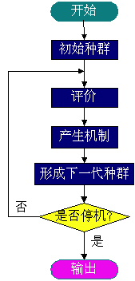
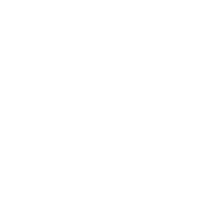
动态图

Slide 126
3.4.6 展望
遗传算法作为一种对生物进化现象进行仿真的程序，取得了人工遗传的模拟效果，具有自适应性。在遗传算法的结构中遗传操作和选择机制是两个重要的因素，其联系可用“遗传算法=遗传操作+选择过程”这个逻辑关系来表示。
如果一个应用问题不能求得目标函数的全局最优值,而只能或只希望求一定意义下的“满意解”，这时,可供选择的方法之一自然是遗传算法，因为遗传算法比其他算法有更多的优势。可喜的是,近年来遗传算法在商业应用方面取得了一系列重要成果。遗传算法的商业应用五花八门,覆盖面甚广,比如通用电器公司的计算机辅助设计系统Engeneous,这是一个采用了遗传算法以及其他传统的优化技术做为寻优手段的混合系统(hybrid system)。Engeneous已成功地应用于汽轮机设计,并改善了新的波音777发动机的性能，这是目前正在研究和应用的一个重要方面。

Slide 127
遗传算法具有隐并行性，它可容易改造成为并行/分布式算法，用来解决那些复杂性问题。
到目前，遗传算法的理论机制仍不是很清楚，这可能和生命科学的研究一样，将是一个永恒的研究课题，但也是一个难题。已有很多学者对遗传算法作了一些深入的研究，近几十年来，遗传算法的文献已相当多，由于本书篇幅所限，仅介绍了遗传算法的一些基本知识。

Slide 128
3.5 模拟退火算法
模拟退火算法来源于固体退火原理，将固体加温至充分高，再让其徐徐冷却，加温时，固体内部粒子随温升变为无序状，内能增大，而徐徐冷却时粒子渐趋有序，在每个温度都达到平衡态，最后在常温时达到基态，内能减为最小。根据Metropolis准则，粒子在温度T时趋于平衡的概率为e-ΔE/(kT)，其中E为温度T时的内能，ΔE为其改变量，k为Boltzmann常数。用固体退火模拟组合优化问题，将内能E模拟为目标函数值f，温度T演化成控制参数t，即得到解组合优化问题的模拟退火算法：由初始解i和控制参数初值t开始，对当前解重复“产生新解→计算目标函数差→接受或舍弃”的迭代，并逐步衰减t值，算法终止时的当前解即为所得近似最优解，这是基于蒙特卡罗迭代求解法的一种启发式随机搜索过程。退火过程由冷却进度表(Cooling Schedule)控制，包括控制参数的初值t及其衰减因子Δt、每个t值时的迭代次数L和停止条件S。

Slide 129
3.5.1 模拟退火算法的模型
模拟退火算法可以分解为解空间、目标函数和初始解三部分。
模拟退火的基本思想:
(1) 初始化：初始温度T(充分大)，初始解状态S(是算法迭代的起点)， 每个T值的迭代次数L
(2) 对k=1，……，L做第(3)至第6步：
(3) 产生新解S′
(4) 计算增量Δt′=C(S′)-C(S)，其中C(S)为评价函数
(5) 若Δt′<0则接受S′作为新的当前解，否则以概率exp(-Δt′/T)接受S′作为新的当前解.
(6) 如果满足终止条件则输出当前解作为最优解，结束程序。
终止条件通常取为连续若干个新解都没有被接受时终止算法。
(7) T逐渐减少，且T->0，然后转第2步。

Slide 130
模拟退火算法框图

Slide 131
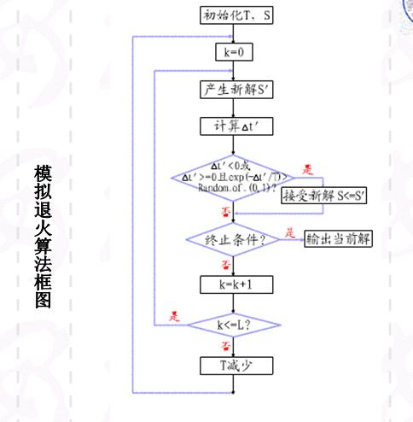

Slide 132
模拟退火算法新解的产生和接受可分为如下四个步骤：
第一步是由一个产生函数从当前解产生一个位于解空间的新解；为便于后续的计算和接受，减少算法耗时，通常选择由当前新解经过简单地变换即可产生新解的方法，如对构成新解的全部或部分元素进行置换、互换等，注意到产生新解的变换方法决定了当前新解的邻域结构，因而对冷却进度表的选取有一定的影响。
第二步是计算与新解所对应的目标函数差。因为目标函数差仅由变换部分产生，所以目标函数差的计算最好按增量计算。事实表明，对大多数应用而言，这是计算目标函数差的最快方法。

Slide 133
第三步是判断新解是否被接受,判断的依据是一个接受准则，最常用的接受准则是Metropo1is准则: 若Δt′<0则接受S′作为新的当前解S，否则以概率exp(-Δt′/T)接受S′作为新的当前解S。
第四步是当新解被确定接受时，用新解代替当前解，这只需将当前解中对应于产生新解时的变换部分予以实现，同时修正目标函数值即可。此时，当前解实现了一次迭代。可在此基础上开始下一轮试验。而当新解被判定为舍弃时，则在原当前解的基础上继续下一轮试验。

Slide 134
模拟退火算法与初始值无关，算法求得的解与初始解状态S(是算法迭代的起点)无关；模拟退火算法具有渐近收敛性，已在理论上被证明是一种以概率l 收敛于全局最优解的全局优化算法；模拟退火算法具有并行性。

Slide 135
3.5.2 模拟退火算法的简单应用
作为模拟退火算法应用，讨论货郎担问题(Travelling Salesman Problem，简记为TSP)：设有n个城市，用数码1,…,n代表。城市i和城市j之间的距离为d(i，j) i, j=1,…,n．TSP问题是要找遍访每个域市恰好一次的一条回路，且其路径总长度为最短.。

Slide 136
解空间：
它为问题的所有可能(可行的或包括不可行的)解的集合，它限定了初始解选取和新解产生时的范围。对无约束的优化问题，任一可能解(possible solution)即为一可行解(feasible solution)，因此解空间就是所有可行解的集合；而在许多组合优化问题中，一个解除满足目标函数最优的要求外，还必须满足一组约束(constraint)，因此在解集中可能包含一些不可行解(infeasible so1ution)。为此，可以限定解空间仅为所有可行解的集合，即在构造解时就考虑到对解的约束；也可允许解空间包含不可行解，而在目标函数中加上所谓罚函数(penalty function)以“惩罚”不可行解的出现。

Slide 137
目标函数：
它是对问题的优化目标的数学描述，通常表述为若干优化目标的一个和式。目标函数的选取必须正确体现对问题的整体优化要求。例如，如上所述，当解空间包含不可行解时，目标函数中应包含对不可行解的罚函数项，借此将一个有约束的优化问题转化为无约束的优化问题。一般地，目标函数值不一定就是问题的优化目标值，但其对应关系应是显明的。此外，目标函数式应当是易于计算的，这将有利于在优化过程中简化目标函数差的计算以提高算法的效率。

Slide 138
初始解：
是算法迭代的起点，试验表明，模拟退火算法是鲁棒的(Robust)，即最终解的求得几乎不依赖于初始解的选取。

Slide 139

求解TSP的模拟退火算法模型可描述如下：
解空间 解空间S是遍访每个城市恰好一次的所有回路，是{1，……，n}的所有循环排列的集合，S中的成员记为(w1,w2 ,……，wn)，并记wn+1= w1。初始解可选为(1，……，n)
目标函数 此时的目标函数即为访问所有城市的路径总长度或称为代价函数：
我们要求此代价函数的最小值。

Slide 140
新解的产生 随机产生1和n之间的两相异数k和m，若k<m，则将
(w1, w2 ,…，wk , wk+1 ,…，wm ,…，wn)
变为：
(w1, w2 ,…，wm , wm-1 ,…，wk+1 , wk ,…，wn).
如果是k>m，则将
(w1, w2 ,…，wk , wk+1 ,…，wm ,…，wn)
变为：
(wm, wm-1 ,…，w1 , wm+1 ,…，wk-1 ,wn , wn-1 ,…，wk).
上述变换方法可简单说成是“逆转中间或者逆转两端”。
也可以采用其他的变换方法，有些变换有独特的优越性，有时也将它们交替使用，得到一种更好方法。

Slide 141

代价函数差 设将(w1, w2 ,……，wn)变换为(u1, u2 ,……，un), 则代价函数差为：

Slide 142
根据上述分析，可写出用模拟退火算法求解TSP问题的伪程序：
Procedure TSPSA:
begin
init-of-T; { T为初始温度}
S={1，……，n}; {S为初始值}
termination=false;
while termination=false
begin
for i=1 to L do
begin
generate(S′form S); { 从当前回路S产生新回路S′}
Δt:=f(S′))-f(S);{f(S)为路径总长}
IF(Δt<0) OR (EXP(-Δt/T)>Random-of-[0,1])
S=S′;
IF the-halt-condition-is-TRUE THEN
termination=true;
End;
T_lower;
End;
End

Slide 143
模拟退火算法的应用很广泛，可以较高的效率求解最大截问题(Max Cut Problem)、0-1背包问题(Zero One Knapsack Problem)、图着色问题(Graph Colouring Problem)、调度问题(Scheduling Problem)等等。

Slide 144
3.5.3 模拟退火算法的参数控制问题
模拟退火算法的应用很广泛，可以求解NP完全问题，但其参数难以控制，其主要问题有以下三点：
(1) 温度T的初始值设置问题。
温度T的初始值设置是影响模拟退火算法全局搜索性能的重要因素之一、初始温度高，则搜索到全局最优解的可能性大，但因此要花费大量的计算时间；反之，则可节约计算时间，但全局搜索性能可能受到影响。实际应用过程中，初始温度一般需要依据实验结果进行若干次调整。

Slide 145
(2) 退火速度问题。
模拟退火算法的全局搜索性能也与退火速度密切相关。一般来说，同一温度下的“充分”搜索(退火)是相当必要的，但这需要计算时间。实际应用中，要针对具体问题的性质和特征设置合理的退火平衡条件。
(3) 温度管理问题。
温度管理问题也是模拟退火算法难以处理的问题之一。实际应用中，由于必须考虑计算复杂度的切实可行性等问题，常采用如下所示的降温方式：
T(t+1)＝k×T(t)
式中k为正的略小于1.00的常数，t为降温的次数。

